Slide 1


HOME
ABOUT
INFO
QoS Odaklı Çok Amaçlı Rotalama için Meta-Sezgisel ve Pekiştirmeli Öğrenme Yaklaşımları
İsimler: Mehmet İpek, Betül Korkmaz, Ahmet Nihat Karkaç, Furkan Çat, Murat Süleymanoğlu, Yiğit Efe Baykın, Aytekin Yılmaz, Maysam Wazin.

Slide 2

HOME
ABOUT
INFO
Grup Çalışması ve Rol Dağılımı
Ağlar
Metrikler
Yiğit Efe Baykın
Maysam Wazin
Genetik
Q Learning
Karınca Algoritması
Arayüz
Betül Korkmaz
Mehmet İpek
Furkan Çat
Murat Süleymanoğlu
Ahmet Nihat Karkaç
Aytekin Yılmaz

Slide 3

HOME
ABOUT
INFO
Ağlar
Ağın Matematiksel Temsili
Bu çalışmada bilgisayar ağı, graf teorisi yaklaşımı ile modellenmiştir.
• Ağ, düğümler (nodes) ve bağlantılar (edges) kullanılarak temsil edilmektedir.
• Her düğüm bir ağ elemanını (router / switch),
• Her bağlantı ise iki düğüm arasındaki fiziksel linki ifade etmektedir.
Kullanılan Yapı
Ağ modeli, Python’da NetworkX kütüphanesi kullanılarak oluşturulmuştur.
• Modelleme sırasında ağ, yönsüz (undirected) graf olarak tanımlanmıştır.
• Bunun sebebi, fiziksel ağ bağlantılarının full-duplex (çift yönlü) iletişime izin vermesidir.

Slide 4
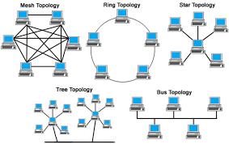
HOME
ABOUT
INFO
Topoloji Oluşturulması (Topology Construction)
Veri Kaynakları ve Ön İşleme
Ağ topolojisi, Node, Edge ve Demand bilgilerini içeren CSV dosyalarından oluşturulmuştur.
• CSV dosyaları pandas ile okunmuş, yerel ondalık ayırıcı farklılıklarını gidermek için veri temizleme uygulanmıştır.
Topoloji Kurulumu
Her düğüm, işlem gecikmesi ve güvenilirlik değerleriyle birlikte grafa eklenmiştir.
• Her bağlantı, bant genişliği, iletim gecikmesi ve hat güvenilirliği gibi QoS parametreleri ile tanımlanmıştır.
• Oluşturulan topoloji, spring layout algoritması kullanılarak görselleştirilmiş ve doğrulanmıştır.

Slide 5
HOME
ABOUT
INFO
Metrikler
Ağ üzerinde seçilen bir yolun performansını, QoS (Quality of Service) yaklaşımıyla analiz ediyoruz.
Kullanılan Metrikler
Gecikme (Delay)
Güvenilirlik Maliyeti (Reliability Cost)
Kaynak Maliyeti (Resource Cost)
Bu üç metrik ağ literatüründe QoS değerlendirmelerinde en sık kullanılan metriklerdir.

Slide 6
HOME
ABOUT
INFO
Gecikme (Delay)
Toplam Gecikme Nasıl Hesaplanır?
Formül Mantığı
Formül Mantığı
delay = edge_delay + node_delay
Link gecikmesi: iletim + yayılma gecikmesi
Düğüm gecikmesi: router/switch işlem süresi
Kaynak ve hedef düğüm hariç tutulur
Toplam Gecikme =
Kenar (Link) gecikmeleri
Ara düğüm işlem gecikmeleri
Gecikme sadece linkten değil, düğümden de gelir.

Slide 7
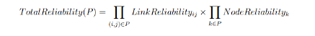
HOME
ABOUT
INFO
Güvenilirlik (Reliability)
Neden -log(reliability)?
Normalde güvenilirlikler çarpılır
Çarpım → sayısal kararsızlık
-log kullanımı ile:
Çarpım → Toplama dönüşür
Optimizasyon kolaylaşır
Formül Mantığı
RelCost = -log(link) + -log(node)
Varsayım:
Bir yol üzerinde 2 link ve 1 ara düğüm var.
Link güvenilirliği = 0.9
Düğüm güvenilirliği = 0.8
-log(0.9) = 0.105
-log(0.8) = 0.223
RelCost = 0.105 + 0.223+0.105 = 0.433
Bu yöntem ağ optimizasyon literatüründe standarttır. Güvenilirlik düştükçe maliyet artar.

Slide 8
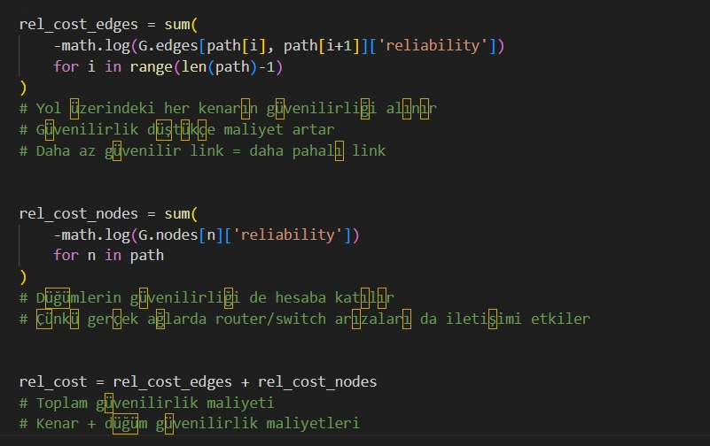
HOME
ABOUT
INFO
Düğüm Güvenilirliği Neden Var?
Sadece Link Yetmez
Router ve switch’ler de arızalanabilir
Gerçek ağlarda düğüm hataları kritiktir
Daha gerçekçi bir model elde edilir
Sadece kabloya değil, cihazlara da güvenmek zorundayız. Bu yüzden düğüm güvenilirliği dahil edildi.

Slide 9
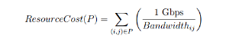
HOME
ABOUT
INFO
Kaynak Maliyeti (Resource Cost)
Bant Genişliği Temelli Maliyet
Bant genişliği az → kaynak kıt
Ters orantı kullanıldı
Formül
Resource Cost = 1000 / bandwidth
Düşük bandwidth = yüksek maliyet
1000 değeri sadece ölçeklendirme içindir.

Slide 10
HOME
ABOUT
INFO
Tüm Metriklerin Birleştirilmesi
Ağırlık Seçimi
Toplam Maliyet Fonksiyonu
Total Cost = wd·delay + wr·reliability + wres·resource
Çok amaçlı optimizasyon
Ağırlıklar senaryoya göre değiştirilebilir
Neden (1/3, 1/3, 1/3)?
Tüm metrikler eşit önemde kabul edildi
Test ve karşılaştırma amacıyla seçildi
Adil bir başlangıç noktası
Bu çalışmada özel bir öncelik tanımlamadık, dengeyi koruduk.
Bu yapı sayesinde gecikme mi, güvenilirlik mi daha önemli karar verebiliyoruz.

Slide 11
HOME
ABOUT
INFO
Gerçek Hayat Kullanımı
Kod Yapısı
Metrix.py Ne Yapıyor?
path_metrics()
→ Delay, Reliability, Resource hesaplar
total_cost()
→ Ağırlıklı toplam maliyet üretir
NetworkX graph kullanılır
CSV’den gerçekçi ağ verileri okunur
Nerelerde Kullanılır?
MPLS ağları
SDN (Software Defined Networks)
Trafik Mühendisliği
Kritik altyapı ağları
Kod modüler yazıldı, her metrik ayrı hesaplanıyor.
Bu metrik yapısı gerçek ağlarda aktif olarak kullanılmaktadır.

Slide 12

HOME
ABOUT
INFO
Genetik Algoritma (GA)
Problem Tanımı ve Çözüm Temsili
Problem Tanımı
Bu çalışmada problem, kaynak (S) ve hedef (D) düğümleri arasında QoS metriklerini (gecikme, güvenilirlik, bant genişliği) dengeli şekilde optimize eden en uygun yolun bulunması olarak tanımlanmıştır.
Çözüm Temsili
Her çözüm (kromozom), [S, n₁, n₂, …, D] biçiminde tanımlanan bir düğüm dizisi (path) olarak temsil edilmiştir.
Kaynak (S) ve hedef (D) düğümleri sabit tutulmuş, genetik operatörler yalnızca ara düğümler üzerinde uygulanmıştır.
Algoritma Tercihi
Çok kriterli QoS rotalama problemi NP-Hard sınıfında yer aldığı için deterministik algoritmalar yerine meta-sezgisel Genetik Algoritma (GA) tercih edilmiştir.

Slide 13
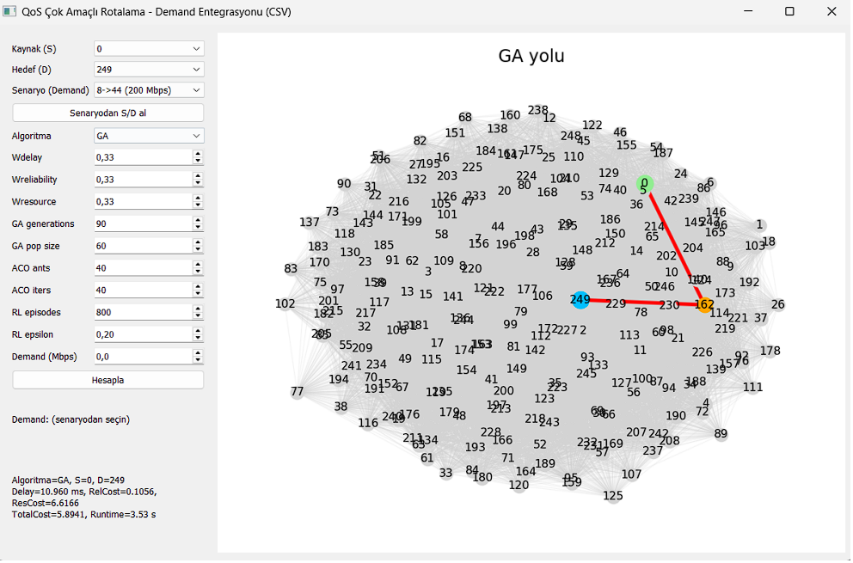
HOME
ABOUT
INFO
Başlangıç Popülasyonu
Başlangıç popülasyonu, deterministik shortest-path algoritmaları kullanılmadan, tamamen random walk yaklaşımı ile oluşturulmuştur.
Random walk yöntemi, algoritmanın erken aşamada yüksek çeşitlilik (diversity) kazanmasını sağlar.
Döngü oluşumunu azaltmak amacıyla visited mekanizması kullanılmıştır.
Sonsuz dolaşmayı önlemek için max_steps = |V| * 3 heuristiği uygulanmıştır.
Bant genişliği talebi (demand) varsa, random walk sırasında bandwidth ≥ demand filtresi uygulanarak QoS uyumluluğu artırılmıştır.

Slide 14
HOME
ABOUT
INFO
Fitness Tasarımı
Ceza (Penalty) Mekanizması
Fitness fonksiyonu, üç QoS metriğinin ağırlıklı toplamı (Weighted Sum Method) ile tanımlanmıştır.
Toplam gecikme (Delay), yol üzerindeki link gecikmeleri ve ara düğüm işlem gecikmelerinin toplamı olarak hesaplanmıştır.
Güvenilirlik, çarpımsal yapıdan toplamsal maliyete dönüştürülmek için −log(reliability) dönüşümü ile ele alınmıştır.
Kaynak maliyeti, düşük bant genişliğine sahip linkleri cezalandıran ters orantılı bir fonksiyon ile tanımlanmıştır.
Ağırlıklar (w_delay, w_reliability, w_resource), QoS metrikleri arasındaki öncelik dengesini belirlemektedir.
Kopuk edge içeren veya yanlış S–D yapısına sahip geçersiz yollar yüksek ceza ile bastırılmıştır.
Bant genişliği talebini karşılamayan yollar için, ihlalin büyüklüğüyle orantılı yumuşak ceza (soft penalty) uygulanmıştır.
Aşırı kısa yolların popülasyonu domine etmesini önlemek için yol uzunluğu dengeleme terimi eklenmiştir.
Soft penalty yaklaşımı sayesinde çözümler tamamen silinmemiş, arama uzayı korunmuştur.

Slide 15
HOME
ABOUT
INFO
Çeşitlilik Koruma (Diversity Preservation)
Seçilim (Selection)
Popülasyondaki klon bireyler fitness sharing yöntemi ile bastırılmıştır.
Aynı path’in tekrar sayısı arttıkça fitness değeri orantılı olarak kötüleşmektedir.
Share strength = 0.15, klonları tamamen yok etmeden avantajlarını kıracak şekilde seçilmiştir.
Klonlar doğrudan silinmemiş, hard delete yaklaşımı bilinçli olarak reddedilmiştir.
Bu tasarım, klasik GA literatürüyle akademik olarak uyumludur.
Ebeveyn seçimi için rank-based roulette wheel selection yöntemi kullanılmıştır.
Seçilim olasılığı, mutlak fitness değerinden ziyade göreceli sıralamaya dayanmaktadır.
Skorlar üs (< 1) alınarak elit bireylerin baskısı yumuşatılmıştır.
Orta seviye bireylerin seçilmesi sağlanarak premature convergence önlenmiştir.

Slide 16
HOME
ABOUT
INFO
Çaprazlama (Crossover)
Mutasyon (Mutation)
Öncelikli olarak path-aware crossover uygulanmıştır.
Ebeveynler arasındaki ortak düğüm, yapısal birleşim noktası olarak kullanılmıştır.
Ortak düğüm bulunamadığında one-point crossover fallback olarak devreye girmiştir.
Bu yaklaşım, kopuk yol üretme riskini azaltırken anlamlı gen aktarımı sağlamıştır.
Mutasyon oranı %30 olarak belirlenmiştir.
Random gene mutation, tek düğüm üzerinde küçük ölçekli değişiklikler yapar.
Segment reset mutation, path’in bir bölümünü tamamen yeniden üretir.
Bu iki yaklaşım birlikte exploration–exploitation dengesini sağlar.
Mutasyon mekanizması, algoritmanın yerel minimumlardan kaçmasını mümkün kılar.

Slide 17
HOME
ABOUT
INFO
Repair Mekanizması
Evrim Döngüsü ve Sonuç
Crossover veya mutasyon sonrası bozulmuş path’ler tamamen atılmamış, onarılmıştır.
Geçerli prefix korunmuş, kalan kısım random walk ile hedefe bağlanmıştır.
Deterministik shortest-path tabanlı repair yöntemleri bilinçli olarak kullanılmamıştır.
Repair mekanizması, GA’nın sürekliliğini ve verimliliğini artırmıştır.
Her nesilde elitizm (elite_size) ile en iyi çözümler korunmuştur.
Popülasyonun %10’u random immigrants ile yenilenmiştir.
Klon bireyler düşük olasılıkla kabul edilerek kontrollü çeşitlilik sağlanmıştır.
Popülasyon boyutu her durumda güvenli şekilde doldurulmuştur.
Son nesilde minimum fitness değerine sahip birey, nihai çözüm olarak seçilmiştir.

Slide 18
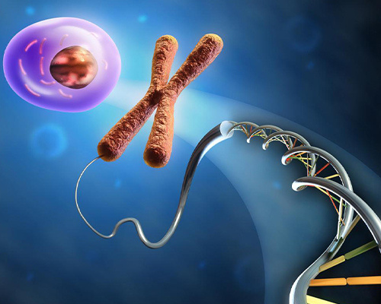
HOME
ABOUT
INFO
Neden ACO ve Q-Learning Yerine Genetik Algoritma (GA)?
PROBLEM DOĞASI VE GA UYGUNLUĞU
QoS rotalama problemi, gecikme, güvenilirlik ve bant genişliği gibi birbiriyle çelişen metriklerin eş zamanlı optimizasyonunu gerektirir.
Problem NP-Hard olduğu için deterministik yöntemler pratik değildir.
GA, popülasyon tabanlı yapısı sayesinde çözüm uzayının geniş bölgelerini aynı anda keşfedebilir.
Bu özellikleriyle GA, çok amaçlı optimizasyon için doğal ve uygun bir yöntemdir.

Slide 19
HOME
ABOUT
INFO
ACO’YA KIYASLA GA
Q-LEARNING’E KIYASLA GA
ACO algoritması, feromon mekanizması sayesinde güvenilirlik odaklı senaryolarda başarılı sonuçlar üretmiştir.
Ancak rapor sonuçları göstermiştir ki:
Feromon yoğunlaşması yerel optimuma erken yakınsamaya yol açmıştır,
Bazı senaryolarda gecikme 90+ ms seviyelerine çıkmıştır.
GA ise:
Fitness sharing,
Random immigrants,
Segment reset mutasyonu
mekanizmaları sayesinde erken yakınsamayı bilinçli olarak engellemiştir.
Bu sayede GA, daha kararlı ve dengeli çözümler üretmiştir.
Q-Learning algoritması çok hızlı ve deterministik sonuçlar üretmiştir.
Ancak bu hız:
Offline eğitim gereksinimi,
Topolojiye bağımlı öğrenilen politika
gibi dezavantajlar doğurmuştur.
Ağ topolojisi veya bant genişliği dağılımı değiştiğinde yeniden eğitim zorunlu hale gelmektedir.
Genetik Algoritma ise:
Eğitim gerektirmez,
Topoloji ve QoS kısıtları değiştiğinde doğrudan çalıştırılabilir,
950–1000 Mbps stres testlerinde geçerli yol bulabilen tek algoritma olmuştur.
Bu nedenle GA, planlama ve yüksek kısıtlı senaryolar için daha güvenilir bir çözüm sunmuştur.

Slide 20
HOME
ABOUT
INFO
Kısıt Yönetimi Açısından Sonuç
Nihai Karar
Stres testleri (Demand = 950–1000 Mbps) göstermiştir ki:
➥Q-Learning ve ACO uygun yol bulamadığında erken elenmiştir,
Genetik Algoritma ise daha uzun ama fiziksel olarak geçerli yollar bularak başarılı olmuştur.
➥Bu durum, GA’nın zor ve sınır durumlarda (edge-case) daha güvenilir olduğunu ortaya koymaktadır.
Q-Learning hız avantajına rağmen eğitim bağımlılığı nedeniyle, ACO ise yerel optimuma yakınsama eğilimi nedeniyle ana çözüm olarak tercih edilmemiştir.
Çok amaçlı QoS rotalama probleminde, yüksek kısıtlı ve karmaşık senaryolarda en kararlı ve genellenebilir sonuçları üreten yöntem Genetik Algoritma olmuştur.

Slide 21
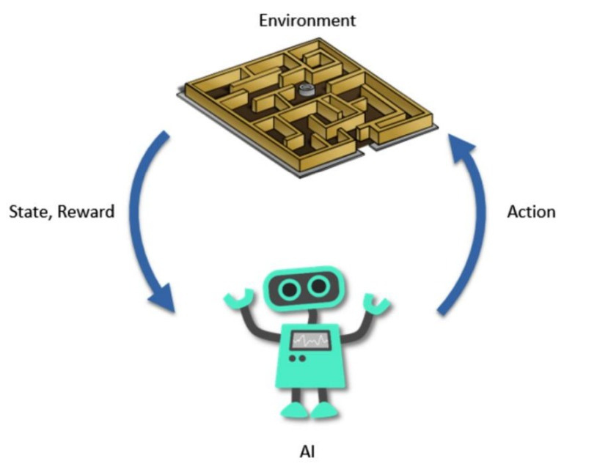
HOME
ABOUT
INFO
Q-Learning
TEMEL MANTIK VE MODELLEME
Q-Learning, bir ajanın (agent) ağ içerisinde deneme-yanılma yoluyla en yüksek ödülü (en düşük maliyeti) veren yolu öğrenmesi esasına dayanır. Projemizde bu süreç şu şekilde modellenmiştir:
Durum (State): Ajanın o an üzerinde bulunduğu düğüm (node).
Eylem (Action): Mevcut düğümden, komşu olan bir sonraki düğüme geçiş.
Q-Tablosu (Q[s, a]): Her bir düğüm çifti için geçişin beklenen kalitesini tutan N X N boyutlu bir matris.

Slide 22
HOME
ABOUT
INFO
Tasarım Adımları ve Akış
Algoritmamızı şu altı temel adım üzerine inşa ettik:
Q-Tablosunun İlklendirilmesi: Başlangıçta tüm Q değerleri, doğrudan bağlantı maliyetlerinin negatifleri ile doldurulur.
epsilon-Greedy Stratejisi: Ajanın yerel optimumlara sıkışmasını önlemek için belirli bir olasılıkla (epsilon) rastgele keşif (exploration), geri kalan durumda ise bildiği en iyi yolu seçme (exploitation) mekanizması kullanılmıştır.
Çok Amaçlı Maliyet Fonksiyonu: Her adımda ödül (reward) hesaplanırken gecikme, güvenilirlik ve kaynak kullanımı ağırlıklı toplam (Weighted Sum) yöntemiyle birleştirilmiştir.
4.Güncelleme Kuralı: Q(s,a) = Q(s,a) + alpha [r + gamma * maxQ(s’,a’) – Q(s, a)]
Burada alpha öğrenme oranını (learning rate), gamma ise gelecekteki ödüllerin önemini (discount
factor) temsil eder.

Slide 23
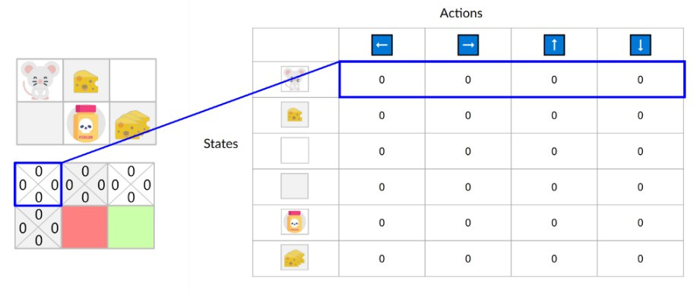
HOME
ABOUT
INFO
5.Ödül ve Ceza Sistemi: Hedefe (D) ulaşıldığında ajana yüksek bir pozitif ödül verilirken, gereksiz uzayan yollar için her adımda bir "adım cezası" (step penalty) uygulanarak en kısa ve verimli yol teşvik edilmiştir.
6. Episode Döngüsü ve Yol Kalitesi Değerlendirmesi Her episode, ajanın başlangıç düğümünden (S) başlayıp hedefe (D) ulaşmasıyla tamamlanır. Süreç şu şekilde işler:
Döngü: Ajan, epsilon-greedy stratejisine göre komşular üzerinden ilerleyerek bir yol oluşturur.
Hedef Ödülü: Ajan hedefe ulaştığında ek bir "Hedef Ödülü" kazanır.
Global Değerlendirme: O episode’da bulunan yolun Toplam Gecikme, Güvenilirlik Maliyeti ve Kaynak Maliyeti hesaplanır.
Hesaplanan bu toplam maliyet, hafızadaki "En İyi Yol" ile karşılaştırılır. Eğer yeni yol daha düşük maliyetliyse, global çözüm güncellenir.

Slide 24

HOME
ABOUT
INFO
PROBLEM TANIMI VE ÇÖZÜM YAKLAŞIMI
ACO (Karınca Kolonisi)
Yaklaşım Farkı: Genetik Algoritma (GA) çözümü bütüncül (holistic) ele alırken; ACO "yapıcı" (constructive) bir yöntemdir.
Yol İnşası: Sanal karıncalar, Kaynak (S) noktasından başlayarak düğüm düğüm ilerler ve yolu adım adım inşa eder.
Dinamiklik: Ağ topolojisindeki anlık değişimlere (kopmalar vb.) feromon izleri sayesinde GA'dan daha hızlı adapte olur.
Notes:
projenin bu kısmında Karınca Kolonisi algoritmasını kullandık. Arkadaşımın anlattığı Genetik Algoritma yolu bir bütün (kromozom) olarak görürken, biz burada yolu adım adım inşa ediyoruz. Karıncalarımız bir düğümden diğerine geçerken o anki duruma bakarak karar veriyor. Bu da algoritmamıza, ağda bir kopma olduğunda rotayı hızlıca değiştirme yeteneği, yani dinamik bir yapı kazandırıyor.

Slide 25

HOME
ABOUT
INFO
Karar Mekanizması ve Parametreler
Olasılıksal Geçiş Kuralı: Karıncanın bir sonraki düğümü seçme kararı iki parametreye bağlıdır:
Feromon (τ): Geçmiş tecrübe (Sürü Zekası).
Sezgisel Bilgi (η): Anlık maliyet (Gecikme ve Bant Genişliği durumu).
Neden Beta > Alpha?
Projemizde Alpha=1 (Feromon), Beta=2 (Sezgisel) seçilmiştir.
Amaç: Karıncanın körü körüne sürüyü takip etmesi yerine, yolun kalitesine (Heuristic) öncelik vermesini sağlamak ve kötü yollarda feromon birikmesini engellemek.
Geçiş kuralı = τᵅ · ηᵝ
Notes:
Algoritmamızın beyni burası. Karınca bir sonraki durağı seçerken iki şeye bakıyor: 1. 'Diğerleri buradan gitmiş mi?' (Feromon), 2. 'Bu yolun gecikmesi düşük mü?' (Sezgisel Bilgi). Kodlarımızda Beta değerini, Alpha'dan yüksek tuttuk (2'ye 1). Bunun sebebi şu: Karıncalar sadece sürü psikolojisiyle hareket etmesin, yolun kalitesini de analiz etsin istedik. Böylece kaliteli yolları daha hızlı keşfettik.

Slide 26

HOME
ABOUT
INFO
Matematiksel Modelleme ve Güvenilirlik
Kritik Sorun: Ağ güvenilirliği (Reliability) olasılıksal olup çarpılarak R = r₁ × r₂) hesaplanır. En kısa yol algoritmaları ise maliyetleri toplar (C = c₁ + c₂).
Çözüm: Logaritmik Dönüşüm .
Bu işlemle çarpımsal problem, toplamsal maliyet problemine dönüştürülmüştür.
Elitist (Seçkinci) Strateji: Her iterasyon sonunda Global Best yolu bulan karıncaya ekstra feromon takviyesi yapılarak yakınsama (convergence) hızı artırılmıştır.
Maliyet = Gecikme − ln(Güvenilirlik) + 1000 / Bant Genişliği
Notes:
Burada kritik nokta Logaritma kullanımıdır. Güvenilirlik normalde çarpılır, ancak en kısa yol algoritmaları toplama yapar. Biz eksi logaritma alarak çarpma işlemini toplamaya çevirdik ve güvenilirlik düştükçe artan bir 'ceza puanı' sistemi kurduk."

Slide 27
Feromon Güncelleme ve Buharlaşma
Buharlaşma (ρ= 0.5): Her tur sonunda mevcut feromonun %50'si silinir.
Amaç: Algoritmanın eski ve kötü yolları unutmasını sağlamak, "Local Optima" tuzağına düşmeyi engellemek.
Yeni Feromon (Δτ): Yolun toplam maliyetiyle ters orantılı (1/Cost) feromon eklenir.
Elitist Yaklaşım: Sadece o turdaki karıncalar değil, Global Best (En İyi) yolu bulan karınca da ekstra feromon bırakır.
τᵧₑₙᵢ = (1 − ρ) · τₑₛₖᵢ + Δτ
buharlama
Notes:
Doğada koku zamanla uçar, biz de kodumuzda bunu 'Buharlaşma' ile simüle ettik. Rho değerini 0.5 seçtik; yani her turda hafızanın yarısını siliyoruz. Bu sayede algoritma yanlış yollara saplanıp kalmıyor, sürekli yeni ve daha iyi yollar arıyor."

Slide 28

HOME
ABOUT
INFO
Diğer Yöntemlerle Kıyaslama ve Sonuç
Genetik Algoritma (GA) vs. ACO:
Stres Testleri: 950+ Mbps gibi çok yüksek bant genişliği taleplerinde GA daha başarılıdır.
Hız: ACO, makul taleplerde GA'dan daha hızlı sonuca ulaşmaktadır.
Q-Learning vs. ACO:
Q-Learning çok hızlıdır ancak 'Exploitation' (sömürü) ağırlıklıdır. ACO ise 'Exploration' (keşif) ve hafıza yeteneği ile daha dengeli bir çözüm sunar.
Sonuç: ACO, bu projede hız ve çözüm kalitesi dengesini sağlayan ara katman algoritması olarak görev yapmıştır.

Slide 29
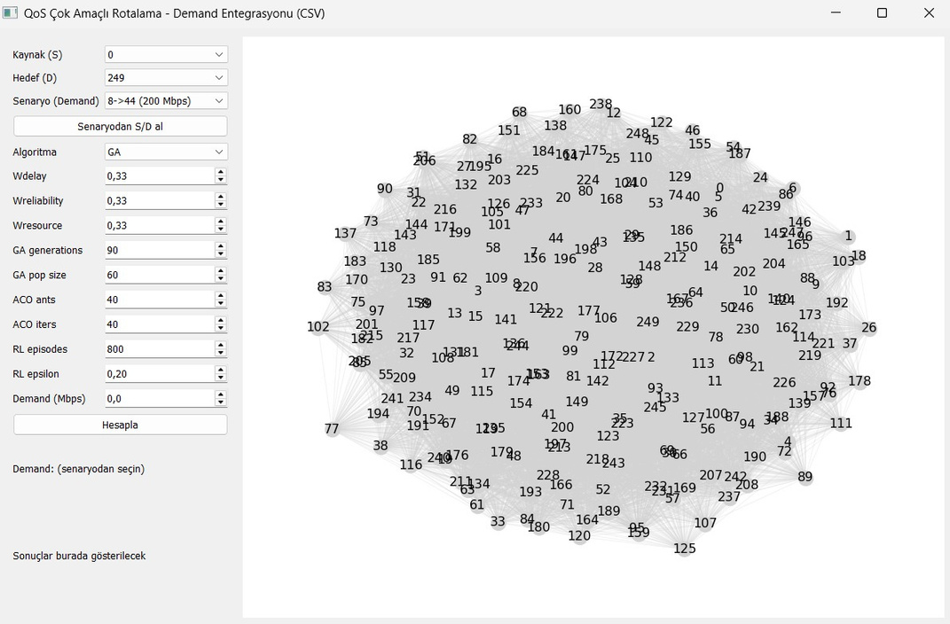
HOME
ABOUT
INFO
Arayüz Mimarisi Ve Teknolojiler
Grafik Kullanıcı Arayüzü (GUI) Tasarımı
Teknoloji yığını(Teach Steak)
Framework: PyQt5 (Python binding for Ot).
Görsellestirme: Matplotlib (Backend entegrasyonuile).
NetworkX: Topoloji verisinin grafiksel temsili.
Mimari Yaklaşım
Modüler yapı: App.py sadece görselleştirmeyi yönetir, hesaplamayı QLearning.py gibi modüllerden çeker.

Slide 30
HOME
ABOUT
INFO
Özellikler ve Kullanici Deneyimi
Simülasyon Kontrol Paneli
Dinamik Girdi Yönetimi
ComboBox: Kaynak (S) ve Hedef (D) düğümlerinin topolojiden otomatik çekilmesi.
Algoritma Seçimi: Q-Learning, GA ve ACO arasında anlık geçiş imkanı.
Sonuç Görüntüleme
Metrik Paneli: Toplam Maliyet, Gecikme (ms), Güvenililik ve Kaynak Maliyeti verilerinin raporlanmasi.
Hata Yönetimi: Geçersiz yol veya düğüm seçimlerinde kullanıcıyı uyaran yapı.

Slide 31
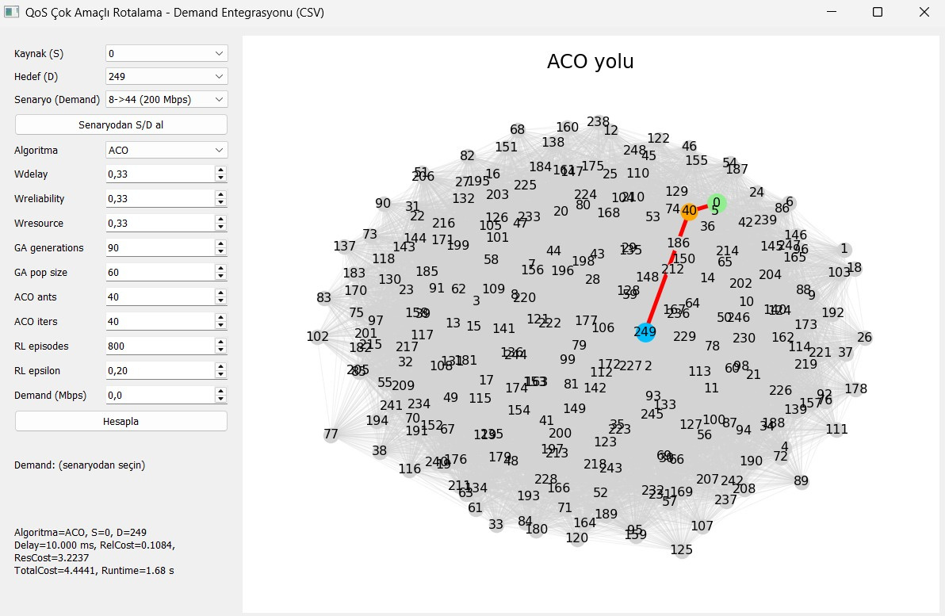
HOME
ABOUT
INFO
Görsel Analiz
Topoloji ve Rota Görselleştirme
Grafik Çizimi (Plotting Logic)
draw_network() fonksiyonu ile ağ topolojisinin gerçek zamanlı çizimi.
Highlighting: Algoritmanin bulduğu "Best Path"in (En iyi Yol) kırmızı renk ve kalin çizgilerle vurgulanmasl.
Performans Grafikleri
Q-Learning öğrenme sürecinin (Cost vs. Episode) ayrı bir pencerede grafiksel dökümü

Slide 32
HOME
ABOUT
INFO
Öğrenim Süreci
Bilgisayar ağlarının graf teorisi kullanılarak modellenmesi ve NetworkX kütüphanesi ile düğüm–kenar tabanlı bir topoloji oluşturulması öğrenilmiştir.
Ağ düğümlerine işlem gecikmesi ve güvenilirlik, bağlantılara ise bant genişliği, iletim gecikmesi ve hat güvenilirliği gibi QoS niteliklerinin atanması gerçekleştirilmiştir.
QoS metriklerinin çok amaçlı bir optimizasyon problemi kapsamında ele alınarak, gecikme, güvenilirlik ve kaynak maliyetlerinin ağırlıklı tek bir maliyet fonksiyonuna dönüştürülmesi sağlanmıştır.
Genetik Algoritma, Q-Learning ve Ant Colony Optimization algoritmalarının klasik en kısa yol yaklaşımlarından bağımsız olarak ağ yönlendirme problemine uyarlanması deneyimlenmiştir.
Bant genişliği talebi (demand) kısıtının farklı algoritmalara entegre edilmesi ve yalnızca talebi karşılayan yolların geçerli çözüm olarak değerlendirilmesi sağlanmıştır.
PyQt5 tabanlı grafik arayüz kullanılarak algoritma parametrelerinin dinamik olarak ayarlanması ve elde edilen sonuçların görsel olarak analiz edilmesi öğrenilmiştir.

Slide 33
HOME
ABOUT
INFO
Karşılaşılan Zorluklar
En kısa yol yaklaşımlarının çözüm uzayını domine etmesini engellemek amacıyla sezgisel algoritmaların dikkatli şekilde tasarlanması gerekmiştir.
Genetik algoritmada klon çözümlerin popülasyonda aşırı çoğalması problemi ile karşılaşılmış ve bu durum fitness sharing ve seçilim baskısının azaltılmasıyla giderilmiştir.
Q-Learning algoritmasında ödül fonksiyonunun uygun ölçeklenmemesi durumunda öğrenme sürecinin kararsız hâle geldiği gözlemlenmiştir.
Ant Colony Optimization algoritmasında feromon buharlaşma oranı ve elitist güncelleme parametrelerinin çözüm kalitesi üzerinde yüksek hassasiyete sahip olduğu görülmüştür.
Farklı algoritmaların çalışma süreleri ile elde edilen çözüm kaliteleri arasında denge kurulması, çok amaçlı optimizasyon açısından önemli bir zorluk oluşturmuştur.
Bant genişliği kısıtlarının sıkı olduğu senaryolarda, geçerli yol bulunamaması durumlarının ele alınması ek kontrol mekanizmaları gerektirmiştir.

Slide 34
HOME
ABOUT
INFO
Sonuçlar ve Öğrenim Çıktıları
Performans Karşılaştırması
Genetik Algoritma (GA): Karmaşık ağlarda (250 düğüm) en kaliteli ve en düşük maliyetli rotayı buldu, ancak işlem süresi daha uzun.
Q-Learning: En hızlı sonuç veren yöntem oldu, gerçek zamanlı uygulamalar için ideal.
ACO: Küçük ağlarda (20 düğüm) çok başarılıyken, ağ büyüdükçe performansı düştü.
Proje Kazanımları
NP-Zor Problemler: Rotalama problemlerinin deterministik yöntemlerle değil, sezgisel (heuristic) yöntemlerle daha verimli çözüldüğü anlaşıldı.
Yapay Zeka Entegrasyonu: Teorik ağ bilgilerinin (OSPF, Dijkstra) modern AI teknikleri (Pekiştirmeli Öğrenme) ile nasıl birleştirileceği deneyimlendi.
Ölçeklenebilirlik: Bir çözümün küçük ağda çalışmasının, büyük ağda çalışacağını garanti etmediği; ölçeklenebilirliğin önemi kavrandı.

Slide 35
HOME
ABOUT
INFO
Teşekkürler

